Slide 1
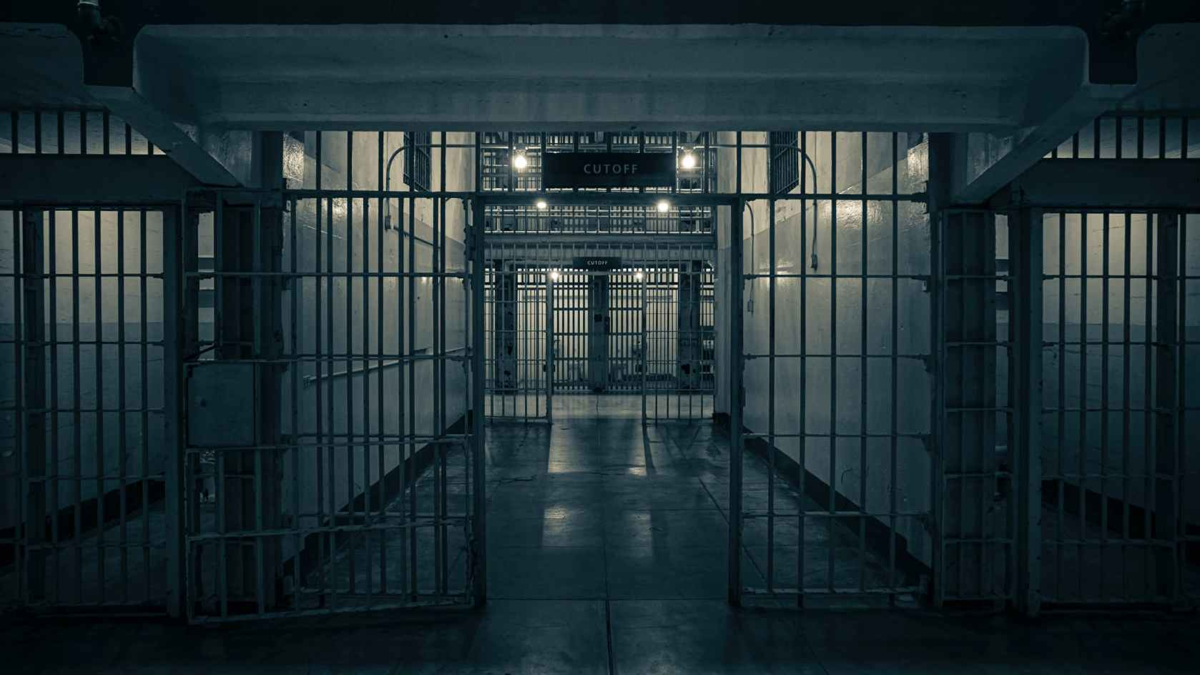
LA CELLA DI MASSIMA SICUREZZA
RAFFAELE GIOVANNI FRANCESCO DI MARTINO
SGHAIER FEHD

Slide 2
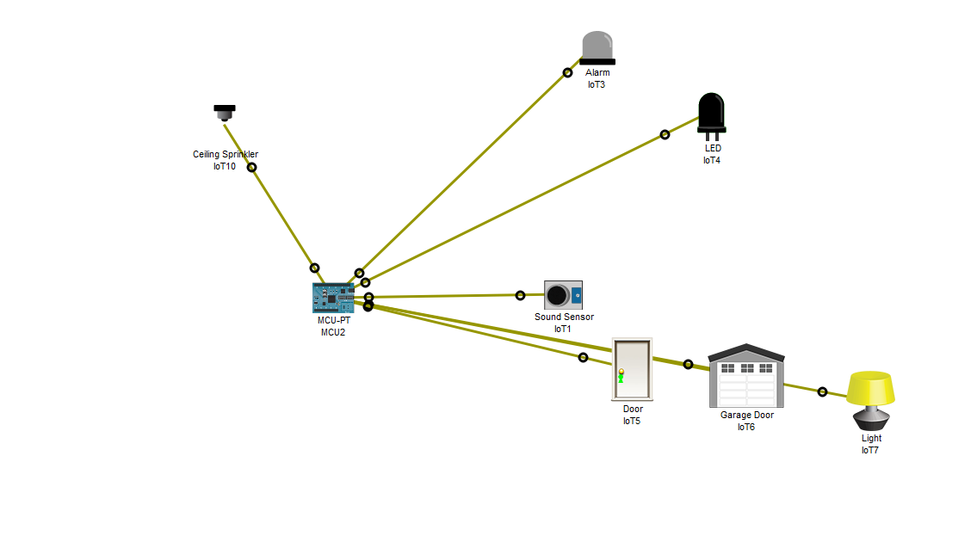
Programmazione del MCU
Il programma funziona con un ciclo infinito di giorni, nei quali il prigioniero segue una routine.
All’interno del ciclo di giorni posso accadere 2 eventi periodici, il tentative di fuga del prigioniero e un incendio.

Slide 3
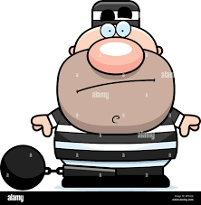
La routine del prigioniero
stanza
mensa
cortile
Mensa
stanza
-riordina la stanza
-si lava
-fa colazione
-prende lo spuntino (per la meta giornata)
-fa palestra
-si rilassa un po'
-cena
-si lava i denti
- Va a letto

Slide 4
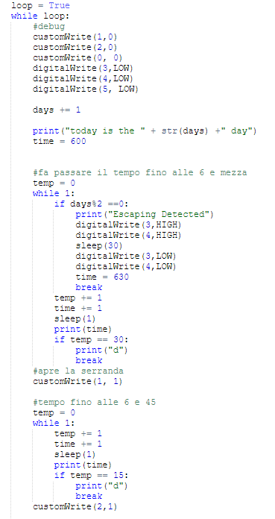
Main loop
Il main loop in un programma e’ una parte del codice che si ripete continuamente fino a quando il programma non termina o non riceve un input dall'utente. In questo caso, ogni ciclo del loop e’ un giorno passato, definito da una variabile contatore.
La parte di codice qui a sinistra e’ solo l’inizio del loop.

Slide 5
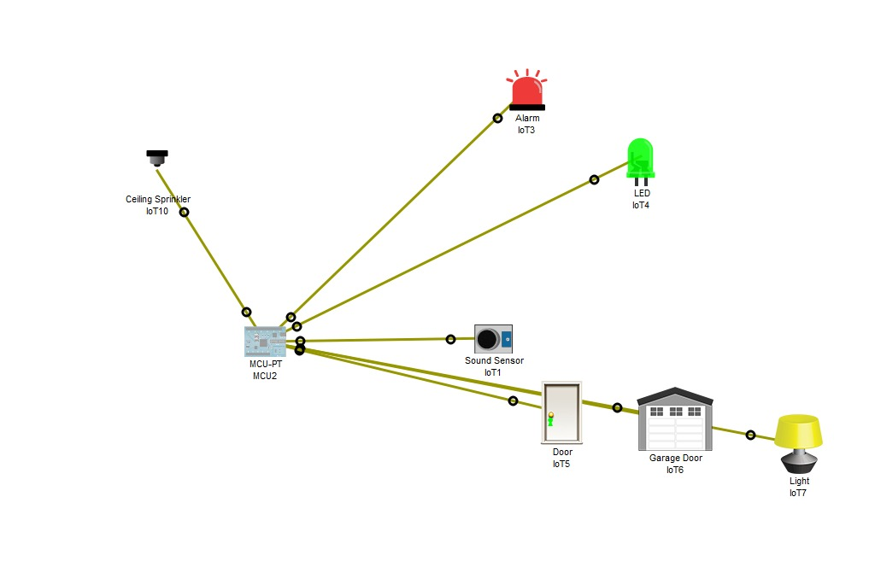
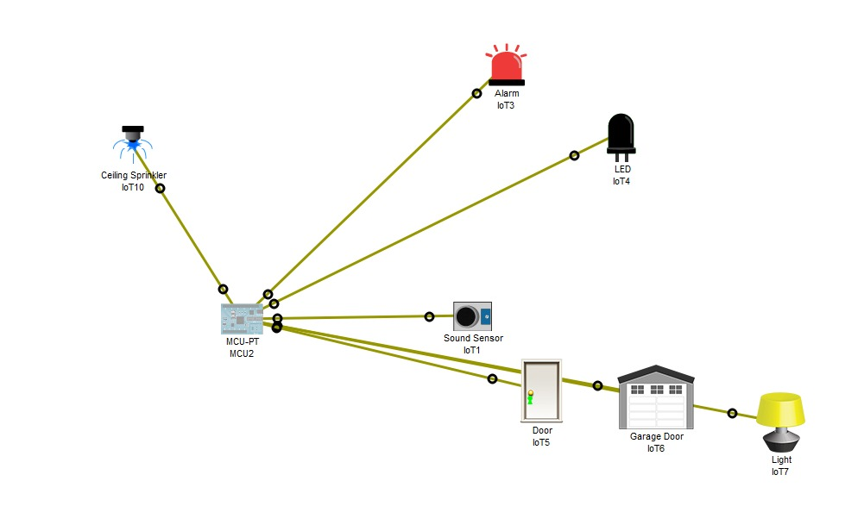
Eventi ciclici
fuga
Incendio
Cerca di scappare ogni 2 giorni
Attiva il led , sirena
Appicca un incendio ogni 5 giorni
Attiva lo sprinkler, allarme

Slide 6
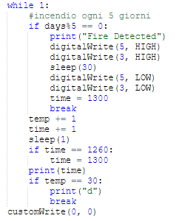
Eventi ciclici
Gli eventi ciclici controllano, ad una determinate ora, se il giorno e’ divisibile per un determinato numero, in questo caso 5, se lo e’ allora eseguira’ una semplice successione di eventi che simboleggiano l’evento, in questo caso l’allarme e gli sprinkler.

Slide 7
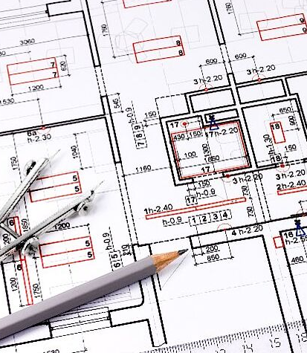
Comportamento
Questo progetto ci permette di osservare il comportamento di un prigioniero in cella.
Comportamento:
+ 6:30: | Serranda
+ 6:45: | Porta (Apre)
+ 7:00: | Porta (Chiude)
+ 10:00: | Porta (Apre)
| Luce (Accende)
+ 10:30: | Porta (Chiude)
| Serranda (Chiude) + 13:00:
| Luce (Spegne)

Slide 8
Routine
pagina

